Slide 1

Java vs c++

Slide 2
Java 문자열
C++ 문자열
- 단어의 첫 문자는 대문자
- 단어와 단어 사이에는 _로 연결
- 첫 단어는 소문자
- 단어는 소문자로만 구성
첫 글자가 대문자면 예외
예외
_가 연속적으로 2번 나오면 예외
_가 마지막에 나오면 예외

Slide 3
접근방법
- 문자열 처리
- c++ 표준 라이브러리 isupper, tolower, toupper
사용
- 변수가 java type인지 c++ type인지 확인한 후
케이스 분류

Slide 4
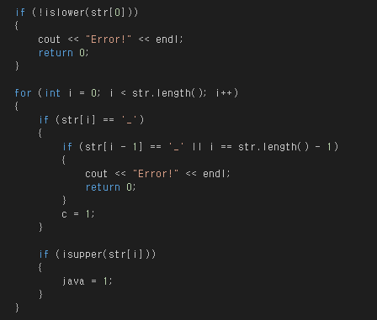
코드
예외처리

Slide 5

시간복잡도
들어온 변수명의 길이를 N이라고 할 경우,
처음부터 끝까지 다 확인을 해야되므로 O(N)

Slide 6
Isupper 사용시 주의점
C++ 표준라이브러리 공식 사이트 isupper return 설명
대부분 코딩 할 때 bool값을 참이면 1, 거짓이면 0으로
확인을 많이 하는데 Return type이 0 아니면 다른 값이므로
If(Isupper(‘변수’) == 1) 일 경우,
변수가 대문자여도 if문이 참으로 들어가지 않음.
이 것 때문에 하루종일 고민함

